Slide 1
第一組 快打高手
組員:
陳自泓、李洋逸

Slide 2
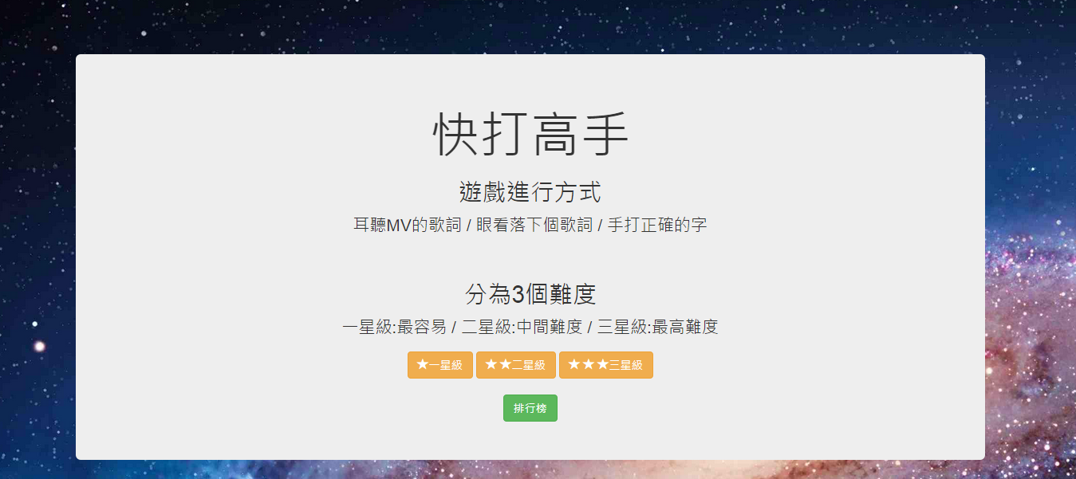
首頁
可以進入3種難度
排行榜

Slide 3
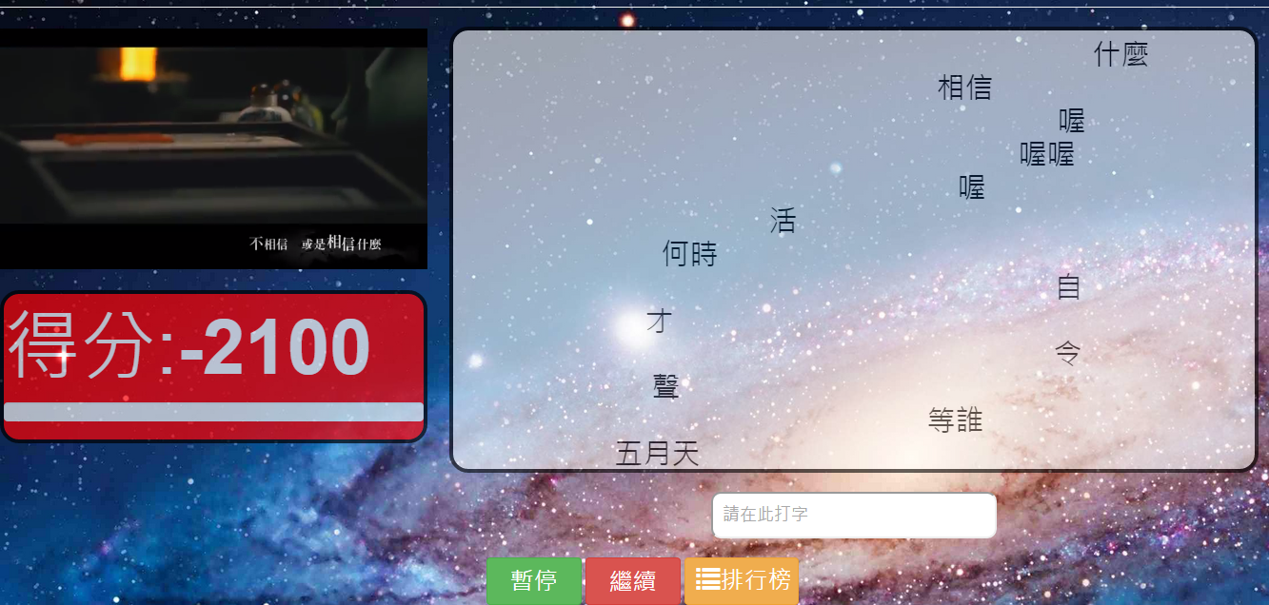
進行遊戲
左邊有影片會自動撥放
得分
落下個歌詞
暫停、繼續、排行榜

Slide 4
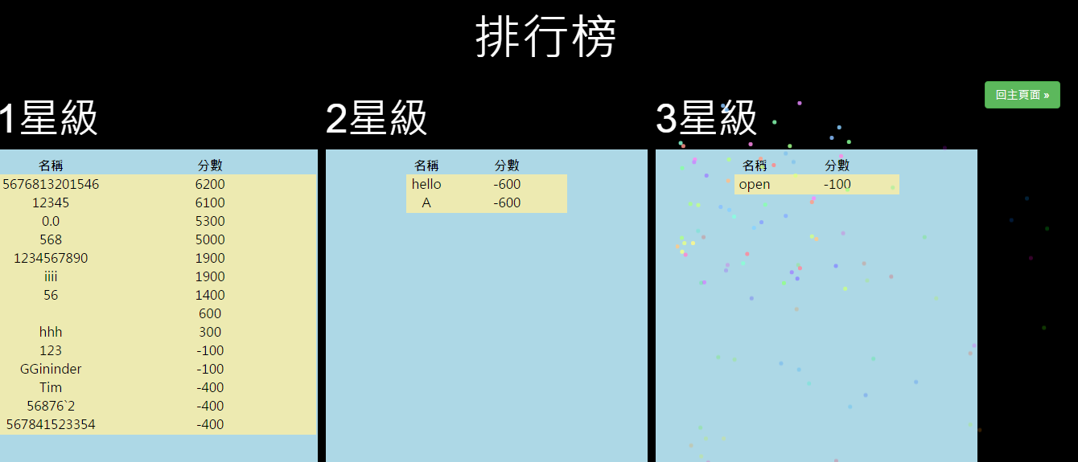
排行榜
可以看三個等級的排行榜(前15名)

